Slide 1

学习进展汇报
学习进展汇报
汇报人：曹思雨

Slide 2
目录
Content
01
文献阅读
02
学习情况
03
下周计划

Slide 3
01
PART ONE
文献阅读

Slide 4
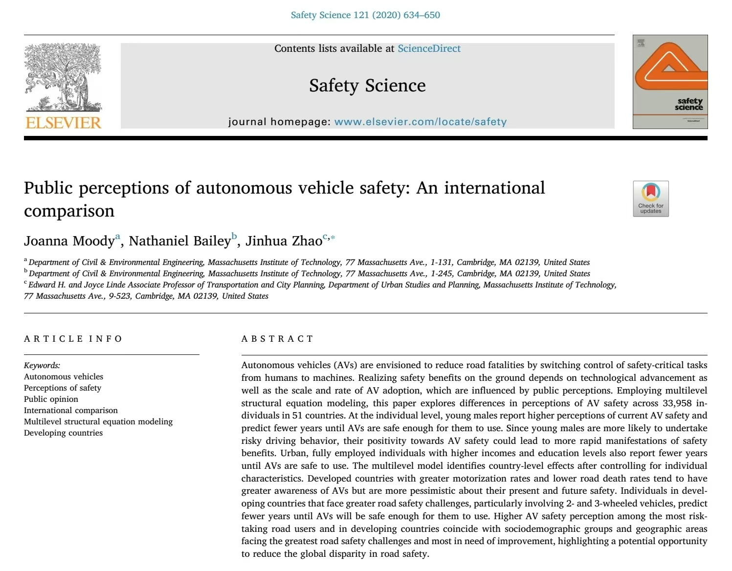
文献阅读
文献一
题目：公众对自动驾驶汽车安全的看法：国际比较
学习情况
期刊：Safety Science
时间：2020
下周计划

Slide 5
文献阅读
整体框架
本文采用多层结构方程模型(MSEM)，探讨了51个国家33958名个人对自动驾驶技术认知以及对自动驾驶安全的看法和预测的差异。文章分为五个部分：
第一部分，介绍了自动驾驶汽车安全的重要性
第二部分，对公众对自动驾驶汽车安全认知的文献进行回顾，重点关注国际比较和对自动驾驶汽车安全认知的研究。
第三部分，介绍使用的方法，概述研究的调查、样本、关键变量和建模框架。
第四部分，介绍获得的研究结果，包括个人和国家之间的趋势。
第五部分，讨论了在调查中表现出的对自动驾驶汽车安全性的不同看法是如何导致各国不同的自动驾驶汽车采用率，以及这又如何影响与发展中国家和发达国家之间现有的全球道路安全差距相互作用。
题目：自动驾驶汽车和街道设计：使用虚拟现实实验探索中央分隔带在提高行人过街安全性方面的作用
学习情况
期刊：Accident Analysis and Prevention
下周计划

Slide 6
文献阅读
调查设计
通过手机对51个国家的参与者进行了一项包含20个问题的调查。
样本受访者是通过各种广告交易、需求方平台（DSP）、应用程序和移动网站招募的。考虑到数据质量问题，预先筛选了受访者，并根据答案一致性、与无源设备数据的一致性、位置数据检查、注意力检查和超速等标准为每个人分配可信度分数。只有高质量、经过验证的用户才会被要求自愿完成调查。
初始样本由来自51个国家的41932名自愿调查参与者组成，7947名未报告家庭月收入或教育水平（模型中的两个关键协变量）的受访者被从分析中删除，最终样本量为来自51个国家的33958名受访者。
由于数据的分层性质（个人嵌套在国家内），我们不仅必须考虑个人的样本代表性，还必须考虑国家的样本代表性。在本研究中，收集数据主要用于个人层面的推断。
题目：自动驾驶汽车和街道设计：使用虚拟现实实验探索中央分隔带在提高行人过街安全性方面的作用
学习情况
期刊：Accident Analysis and Prevention
下周计划

Slide 7
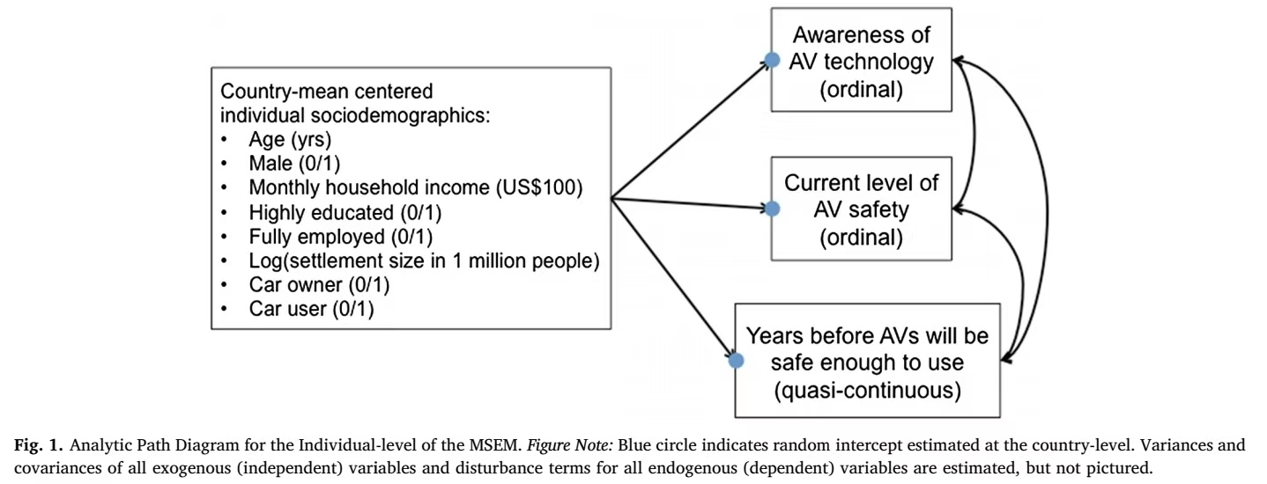
文献阅读
多层结构方程模型(MSEM)
题目：自动驾驶汽车和街道设计：使用虚拟现实实验探索中央分隔带在提高行人过街安全性方面的作用
学习情况
期刊：Accident Analysis and Prevention
鉴于数据的分层性质——共有33958个个体嵌套在51个国家，采用了一种多层建模方法——估计了如图所示的多层结构方程模型(MSEM)，该方法可以研究变量之间的复杂关系，同时允许国家内的个体共享共同的文化和社会特征（建模为相关的回归误差项），利用个人的社会人口统计数据来预测对AV技术的认知度、当前对AV安全性的看法，以及AV达到足够安全使用的年限。
下周计划

Slide 8
文献阅读
阅读收获
题目：自动驾驶汽车和街道设计：使用虚拟现实实验探索中央分隔带在提高行人过街安全性方面的作用
通过本文，了解了其主观风险中调查问卷的设计，以及当研究变量之间的复杂关系时，可以采用多层结构方程模型(MSEM)的这种多层建模方法。
学习情况
期刊：Accident Analysis and Prevention
下周计划

Slide 9
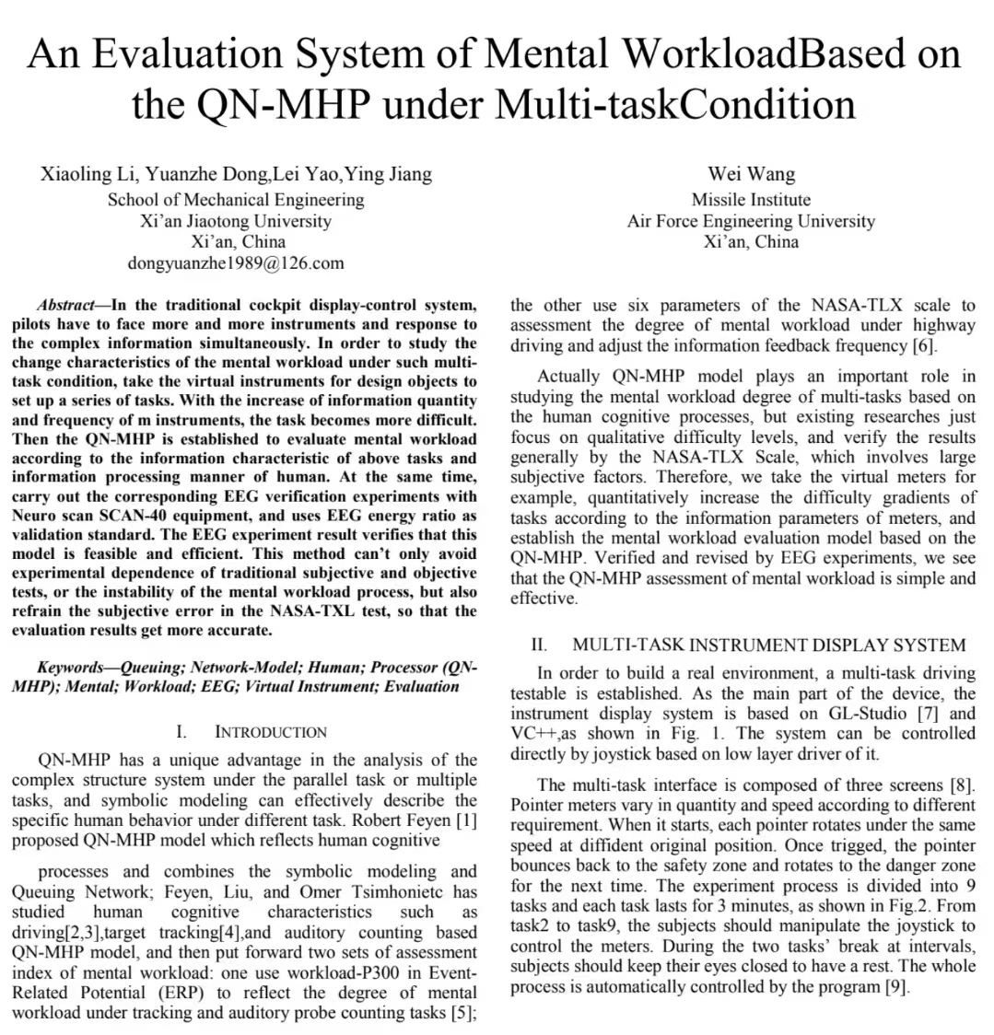
文献阅读
文献二
题目：多任务条件下基于QN-MHP的脑力负荷评价系统
学习情况
下周计划

Slide 10
文献阅读
研究背景
题目：自动驾驶汽车和街道设计：使用虚拟现实实验探索中央分隔带在提高行人过街安全性方面的作用
QN-MHP在分析并行任务或多任务下的复杂结构系统方面具有独特的优势，符号建模可以有效地描述不同任务下的具体人类行为。
QN-MHP模型在基于人类认知过程的多任务脑力负荷程度研究中发挥着重要作用，但现有研究仅关注定性难度水平，并普遍采用NASA-TLX量表来验证结果，主观因素较多。
因此，以虚拟仪表为例，根据仪表的信息参数定量增加任务的难度梯度，建立基于QN-MHP的脑力负荷评估模型，再通过脑电图（EEG)实验进行验证和修正。
学习情况
期刊：Accident Analysis and Prevention
下周计划

Slide 11
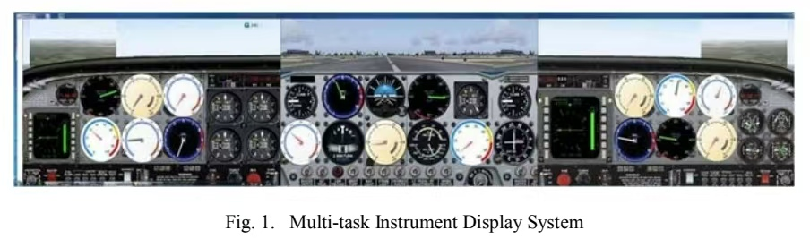
文献阅读
实验设计
题目：自动驾驶汽车和街道设计：使用虚拟现实实验探索中央分隔带在提高行人过街安全性方面的作用
学习情况
为了构建真实环境，建立了多任务驾驶测试平台。基于其低层驱动，该系统可以通过操纵杆直接控制。多任务界面由三个屏幕组成。指针式仪表的数量和速度根据不同的要求而变化。启动时，各指针在不同的初始位置以相同的速度旋转。一旦触发，指针就会弹回安全区，并在下一次旋转到危险区。
期刊：Accident Analysis and Prevention
下周计划

Slide 12
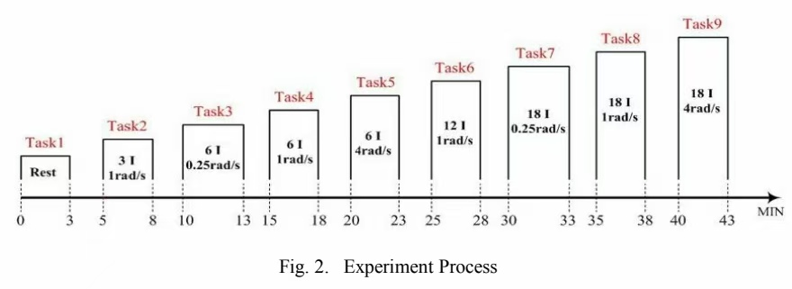
文献阅读
实验设计
题目：自动驾驶汽车和街道设计：使用虚拟现实实验探索中央分隔带在提高行人过街安全性方面的作用
学习情况
实验过程分为9个任务，每个任务持续3分钟，如图。从任务2到任务9，受试者应操纵操纵杆来控制仪表。在两项任务间歇期间，受试者应闭目休息。整个过程由程序自动控制。
期刊：Accident Analysis and Prevention
下周计划

Slide 13
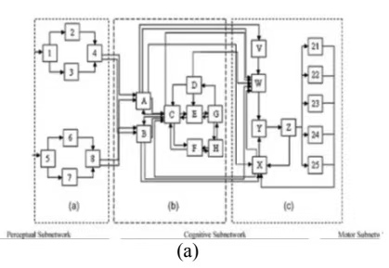
文献阅读
模型建立
题目：自动驾驶汽车和街道设计：使用虚拟现实实验探索中央分隔带在提高行人过街安全性方面的作用
学习情况
在QN-MHP中，26个服务器代表了人类感知、认知和运动系统的不同功能位置。
信息首先被受体感知，然后发送到感知子网络（1~4位置）。之后，信息被发送到认知子网络（A~H位置）进行分析和处理。最后，信息到达运动子网络（V~Z，21~25位置），运动器官开始相应运动。
该模型在ProModel中实现。
期刊：Accident Analysis and Prevention
下周计划

Slide 14
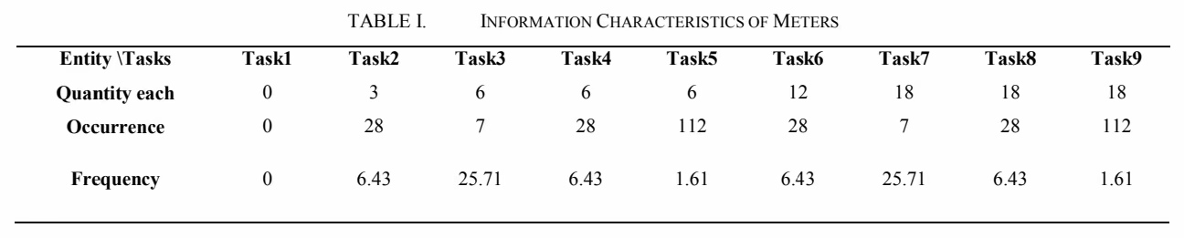
文献阅读
模型建立
题目：自动驾驶汽车和街道设计：使用虚拟现实实验探索中央分隔带在提高行人过街安全性方面的作用
学习情况
根据仪表的信息特征，设置每个任务中的实体编号和到达规则，如表所示。
每个任务阶段设置为3min。根据神经科学的认知研究，我们为模型中的每个位置设置信息处理的参数。其中，感知子网、认知子网和运动子网的平均处理时间分别为42ms、18ms和24ms，最小处理时间分别为25ms、6ms和18ms，且均满足指数离散分布。
期刊：Accident Analysis and Prevention
下周计划

Slide 15
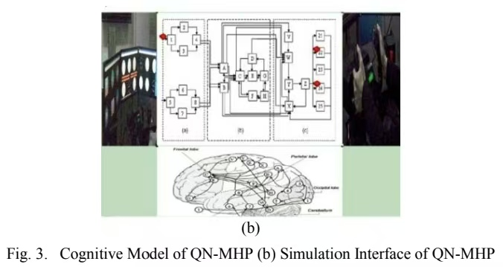
文献阅读
模型建立
题目：自动驾驶汽车和街道设计：使用虚拟现实实验探索中央分隔带在提高行人过街安全性方面的作用
学习情况
期刊：Accident Analysis and Prevention
下周计划
经过图形化构建和参数设置后，在ProModel中运行QN-MHP模型，仿真界面如图所示。根据仿真后的统计结果，将服务器的利用率分为两组，得到不同任务下脑力负荷的变化情况。

Slide 16
文献阅读
阅读收获
题目：自动驾驶汽车和街道设计：使用虚拟现实实验探索中央分隔带在提高行人过街安全性方面的作用
通过本文，对QN-MHP有了一些初步的认识了解。本文根据多任务的信息特征和人类的信息处理方式，建立QN-MHP来评估脑力负荷。同时利用神经扫描SCAN-40设备进行相应的脑电验证实验，并以脑电能量比作为验证标准。脑电图实验结果验证了该模型的可行性和有效性。该方法不仅可以避免传统主客观测试的实验依赖性或脑力负荷过程的不稳定，而且可以抑制NASA-TXL量表中的主观误差，使评估结果更加准确。
学习情况
期刊：Accident Analysis and Prevention
下周计划

Slide 17
02
PART TWO
学习情况

Slide 18
文献阅读
学习情况
1、在上周的基础上，继续学习了统计学的基本概念，包括第一类错误和第二类错误、置信区间、置信水平、单边t检验和样本正态性这部分的知识。
2、学习了unity3d的部分知识，包括Unity编辑器界面介绍、图片资源的获取与制作、音频资源的获取与制作这部分的内容。
学习情况
下周计划

Slide 19
03
PART THREE
下周计划

Slide 20
文献阅读
下周学习计划
（1）阅读人车交互实验相关的文献；
（2）了解文献中所涉及的相关分析方法和模型；
（3）继续学习统计学基本概念和相关软件；
（4）继续学习unity3d的相关内容
学习情况
下周计划

Slide 21
学习进展汇报
感谢观看！

